Slide 1


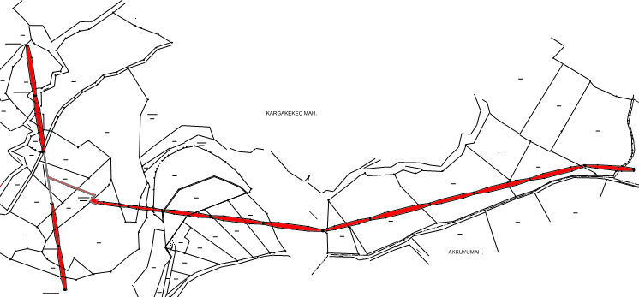

KAMULAŞTIRMA DUYURUSU
Kargakekeç Mahallesi
Tesisi planlanan ve aşağıda detayları yer alan Enerji Nakil Hattı İçin Acele Kamulaştırma Kararı verilmiş olup,
Adana 1.,2.,3.,4.,5.,6.,7.,8.,9.,10.,11.,12. ve 13. Asliye Hukuk Mahkemelerince belirlenen bedeller Vakıfbank Seyhan Şubesine yatırılmıştır
BEDELLERİN ALINABİLMESİ İÇİN;
1) Adana 1.,2.,3.,4.,5.,6.,7.,8.,9.,10.,11.,12. ve 13. Asliye Hukuk Mahkeme Kaleminden Belge Alınması,
2) Takyidatlı Tapu Kaydı,
3) Kimlik Belgesi,
ile Vakıfbank Seyhan Şubesine başvuru yapılması gerekmektedir.
Not: Yaşanabilecek olası aksaklıklarda iletişim için, 186 Çağrı Merkezi ile iletişime geçilebilir.
SARIÇAM -HOCALLI ÇİRİŞGEDİĞİ ENERJİ NAKİL HATTI TESİSİ
KAMULAŞTIRMASINDA KAMU YARARI BULUNAN TAŞINMAZLAR LİSTESİ
İLİ | İLÇESİ | MAHALLESİ | ADA NO | PARSEL NO
ADANA | SARIÇAM | KARGAGEGEÇ | 0 | 102,104,105,106,107,167,181,184,188, 196,375,379,380,381,382,407,408,411,412,413,743

Slide 2
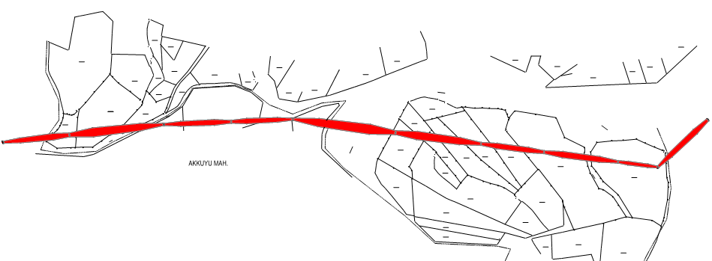
KAMULAŞTIRMA DUYURUSU
ÇİRİŞGEDİĞİ MAHALLESİ
Tesisi planlanan ve aşağıda detayları yer alan Enerji Nakil Hattı İçin Acele Kamulaştırma Kararı verilmiş olup,
Adana 1.,2.,3.,4.,5.,6.,7.,8.,9.,10.,11.,12. ve 13. Asliye Hukuk Mahkemelerince belirlenen bedeller Vakıfbank Seyhan Şubesine yatırılmıştır
BEDELLERİN ALINABİLMESİ İÇİN;
1) Adana 1.,2.,3.,4.,5.,6.,7.,8.,9.,10.,11.,12. ve 13. Asliye Hukuk Mahkeme Kaleminden Belge Alınması,
2) Takyidatlı Tapu Kaydı,
3) Kimlik Belgesi,
ile Vakıfbank Seyhan Şubesine başvuru yapılması gerekmektedir.
Not: Yaşanabilecek olası aksaklıklarda iletişim için, 186 Çağrı Merkezi ile iletişime
SARIÇAM -HOCALLI ÇİRİŞGEDİĞİ ENERJİ NAKİL HATTI TESİSİ
KAMULAŞTIRMASINDA KAMU YARARI BULUNAN TAŞINMAZLAR LİSTESİ
İLİ | İLÇESİ | MAHALLESİ | ADA NO | PARSEL NO
ADANA | SARIÇAM | ÇİRİŞGEDİĞİ | 0 | 403,404,405,439,443 444,445,446,451,452,523

Slide 3
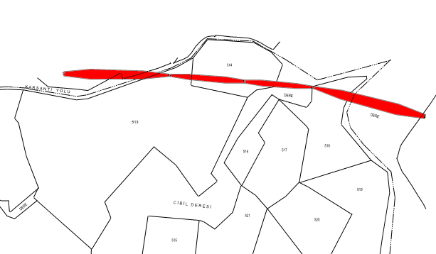
KAMULAŞTIRMA DUYURUSU
AKKUYU MAHALLESİ
Tesisi planlanan ve aşağıda detayları yer alan Enerji Nakil Hattı İçin Acele Kamulaştırma Kararı verilmiş olup,
Adana 1.,2.,3.,4.,5.,6.,7.,8.,9.,10.,11.,12. ve 13. Asliye Hukuk Mahkemelerince belirlenen bedeller Vakıfbank Seyhan Şubesine yatırılmıştır
.
BEDELLERİN ALINABİLMESİ İÇİN;
1) Adana 1.,2.,3.,4.,5.,6.,7.,8.,9.,10.,11.,12. ve 13. Asliye Hukuk Mahkeme Kaleminden Belge Alınması,
2) Takyidatlı Tapu Kaydı,
3) Kimlik Belgesi,
ile Vakıfbank Seyhan Şubesine başvuru yapılması gerekmektedir.
Not: Yaşanabilecek olası aksaklıklarda iletişim için, 186 Çağrı Merkezi ile iletişime
SARIÇAM -HOCALLI ÇİRİŞGEDİĞİ ENERJİ NAKİL HATTI TESİSİ
KAMULAŞTIRMASINDA KAMU YARARI BULUNAN TAŞINMAZLAR LİSTESİ
İLİ | İLÇESİ | MAHALLESİ | ADA NO | PARSEL NO
ADANA | SARIÇAM | AKKUYU | 0 | 513,514,518

Slide 4
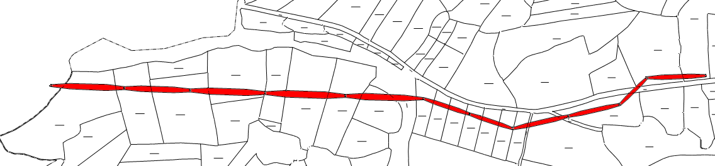
KAMULAŞTIRMA DUYURUSU
HOCALLI MAHALLESİ
Tesisi planlanan ve aşağıda detayları yer alan Enerji Nakil Hattı İçin Acele Kamulaştırma Kararı verilmiş olup,
Adana 1.,2.,3.,4.,5.,6.,7.,8.,9.,10.,11.,12. ve 13. Asliye Hukuk Mahkemelerince belirlenen bedeller Vakıfbank Seyhan Şubesine yatırılmıştır
BEDELLERİN ALINABİLMESİ İÇİN;
1) Adana 1.,2.,3.,4.,5.,6.,7.,8.,9.,10.,11.,12. ve 13. Asliye Hukuk Mahkeme Kaleminden Belge Alınması,
2) Takyidatlı Tapu Kaydı,
3) Kimlik Belgesi,
ile Vakıfbank Seyhan Şubesine başvuru yapılması gerekmektedir.
Not: Yaşanabilecek olası aksaklıklarda iletişim için, 186 Çağrı Merkezi ile iletişime
SARIÇAM -HOCALLI ÇİRİŞGEDİĞİ ENERJİ NAKİL HATTI TESİSİ
KAMULAŞTIRMASINDA KAMU YARARI BULUNAN TAŞINMAZLAR LİSTESİ
İLİ | İLÇESİ | MAHALLESİ | ADA NO | PARSEL NO
ADANA | SARIÇAM | HOCALLI | 117 | 14,15,17,18,19,20,21,22,23
 |  |  | 118 | 176,177,189,190,192 193,194,231
 |  |  | 120 | 89,93,94

